Slide 1
Data Structure Seminar
Chapter 7. 큐
이상민
Notes:
자료구조 7장 큐 세미나를 시작하겠습니다.

Slide 2
001
큐란?
목차
002
큐의 사용 시나리오
003
배열로 구현한 선형 큐
004
배열로 구현한 원형 큐
005
포인터로 구현한 큐
Notes:
첫 번째로는 큐에 대해 설명을 하고
그 후 큐의 사용 시나리오
그리고 배열로 구현한 선형 큐
그리고 배열로 구현한 원형 큐
마지막으로 포인터로 구현한 큐를 설명하겠습니다.

Slide 3


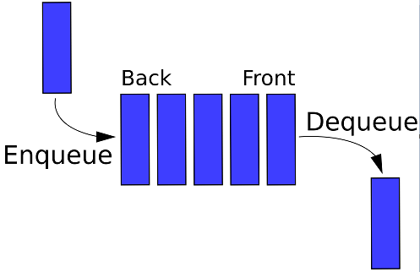
001
큐란?
큐
개념
대기 중인 자료의 줄
대기 행렬
특징
선형 자료구조
선입선출(FIFO)
Notes:
큐는 사람들이 대기하고 있는 줄 처럼
무언가를 처리하기 위해 대기 중인 자료의 줄을 뜻하며 자료구조의 의미로는 대기 행렬 이라고 합니다.
큐의 특징은 한 줄로 연결되어 있으므로 선형 자료구조 입니다. 그리고 가장 먼저 대기하고 있던 사람이 가장 먼저 들어가는 것과 같이 가장 먼저 들어간 자료가 가장 먼저 나오므로 선입선출 이라는 특징을 가지고 있습니다.

Slide 4
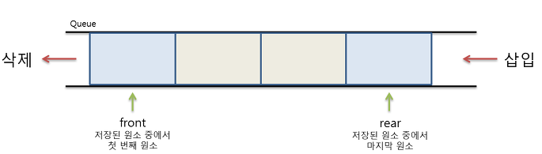
001
큐란?
큐란?
Notes:
스택에서는 Top 에서 자료를 삽입하고 삭제하는 구조였으나
큐는 새로운 자료를 맨 뒤이며 저장된 원소 중에서 마지막 원소인 리어에 추가를 하고 맨 앞이며 저장된 원소 중에서 첫 번째 원소인 프런트에서 자료를 제거하여 반환하거나 데이터를 가져옵니다.

Slide 5
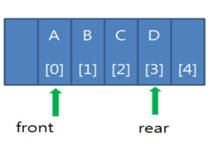
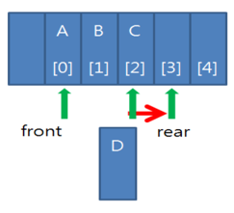
002
큐의 사용 시나리오
인큐(enqueue) 연산
Notes:
인큐 연산은 큐의 리어에 새로운 자료를 추가하는 연산입니다.
연산 과정은 Rear가 추가할 3번째 위치를 가리키게 합니다. 그 후 그 3번 째 자리에 새로운 자료를 추가합니다. 이처럼 새로운 자료를 넣어도 front는 변하지 않고 rear만 변하게 됩니다.

Slide 6
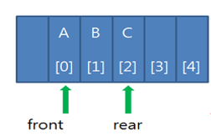
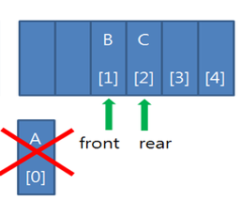
002
큐의 사용 시나리오
디큐(Dqueue) 연산
Notes:
디큐 연산은 큐의 프론트에서 자료를 제거하여 반환합니다.
연산 과정은 front가 다음 위치인 1번 째를 가리키도록 하고 0번 째의 노드를 꺼내 옵니다.
이처럼 디큐 연산을 계속 하게 되면 주어진 자료가 프론트이면서 동시에 리어가 되는데 그것의 의미는 자료가 가장 나중에 추가된 자료이며 자료가 하나 밖에 없다는 것을 의미 합니다.

Slide 7
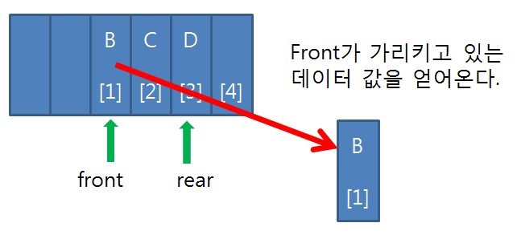
002
큐의 사용 시나리오
피크(Peek) 연산
Notes:
Peek 연산은 Front에 있는 데이터를 삭제시키지 않고 데이터 값만 가져오는 연산입니다.

Slide 8
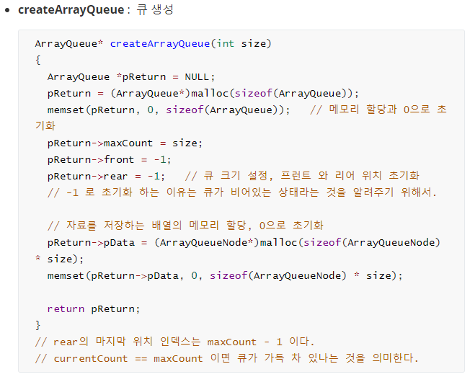
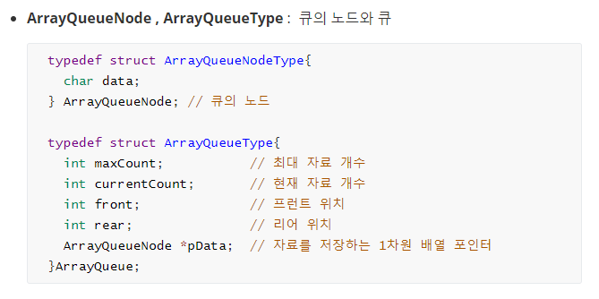
003
배열로 구현한 선형 큐
Notes:
C언어로 구성된 선형 큐를 설명드리겠습니다.
노드에는 데이터 값만 있으며
큐 타입에는 ~ 가 있습니다.
큐 생성 함수는 처음에 새로운 큐의 메모리 할당과 값 초기화를 합니다. 그 후 큐 크기 설정과 프런트와 리어의 위치를 초기화 시켜줍니다. 여기서 프론트와 리어의 값을 -1로 초기화 하는 이유는 큐가 비어 있는 상태를 나타내기 위해서 입니다.
그리고 새로운 큐 안에 자료를 저장하는 pData 배열을 메모리 할당 후 0 으로 초기화합니다. 이처럼 큐가 만들어지게 되는데 리어의 마지막 위치 인덱스는 maxCount -1 입니다. 그리고 currentCount 가 maxCount와 같게 되면 큐가 가득 차 있다는 것을 의미하게 됩니다.

Slide 9
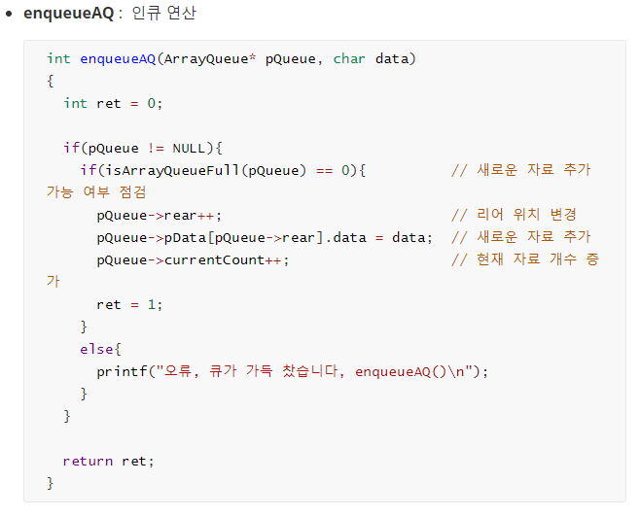
003
배열로 구현한 선형 큐
Front
Rear
Rear
A | B
Front
Rear
A | B | C
Notes:
인큐 함수는 큐가 존재하는지 확인하고 큐가 꽉 찼는지 점검 한 뒤 리어 위치를 증가시켜주고 그 증가시켜준 리어 위치에 새로 받은 데이터를 추가 합니다. 그 후 현재 자료 개수를 증가 시킵니다. 만약 큐가 꽉 차있다면 프린트 문을 출력시키게 됩니다.

Slide 10
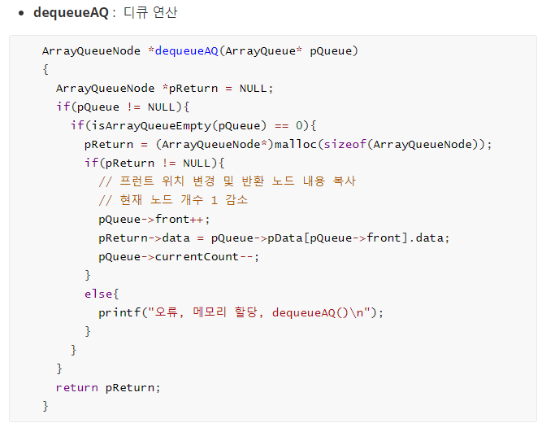
003
배열로 구현한 선형 큐
Front
Front
Rear
A | B
Front
Rear
 | B | C
Notes:
디큐 연산 함수는 큐가 비어 있는지 점검한 뒤 프런트 위치를 증가시키고

Slide 11
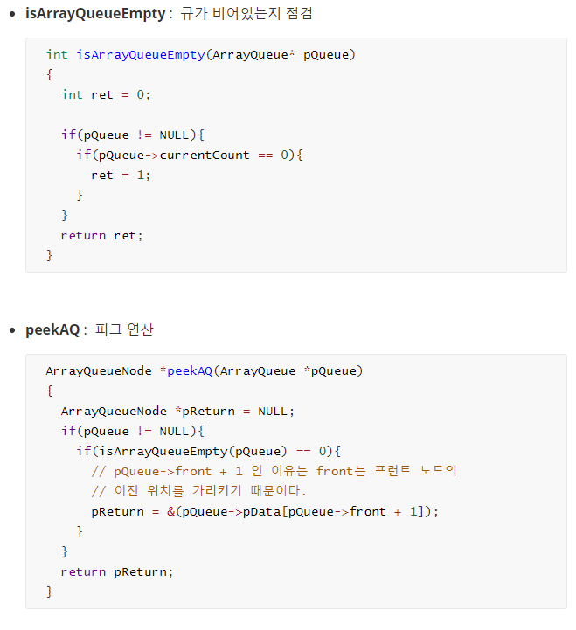
003
배열로 구현한 선형 큐
Front
Rear
 | B | C
Peek
Data
Notes:
Peek 연산은 Front에 있는 데이터를 삭제시키지 않고 데이터 값만 가져오는 연산입니다.

Slide 12
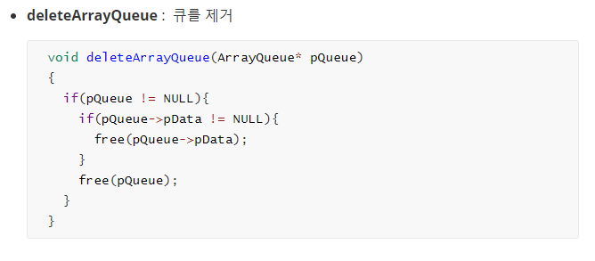
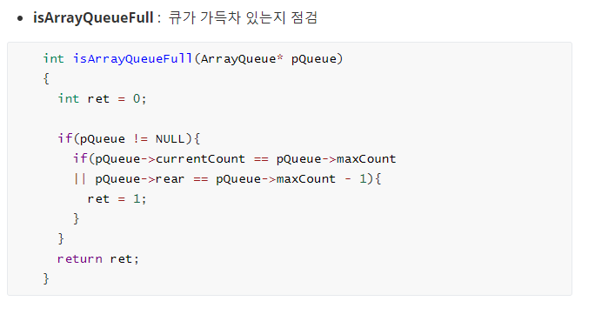
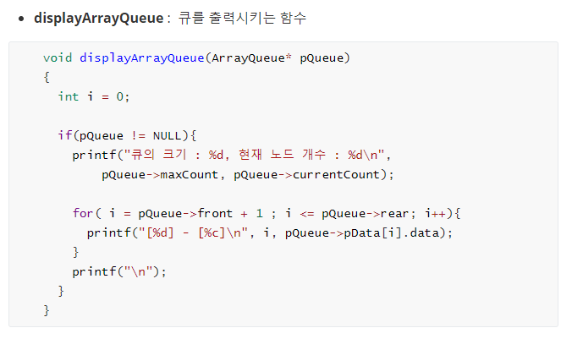
003
배열로 구현한 선형 큐
Notes:
디큐 연산 함수는 큐가 비어 있는지 점검한 뒤 프런트 위치를 증가시키고

Slide 13
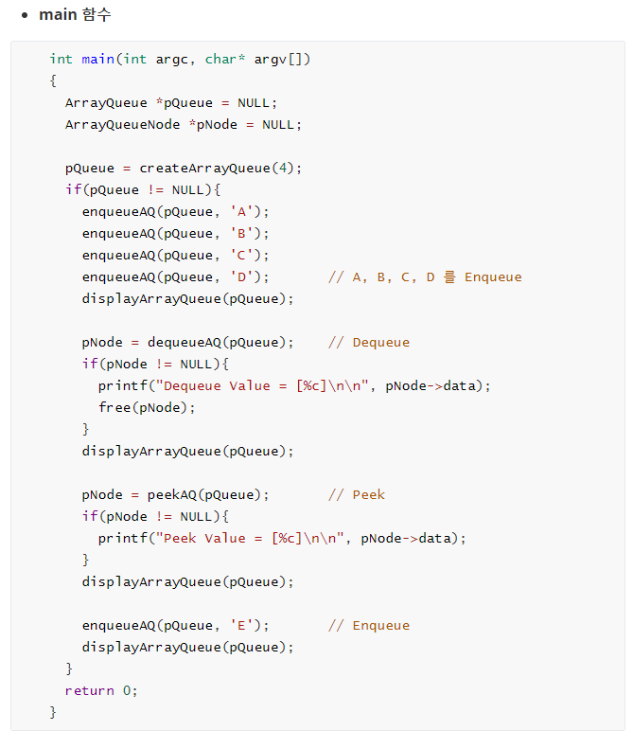
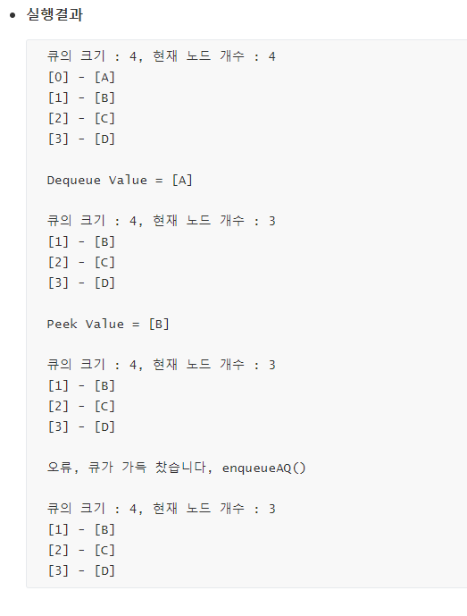
003
배열로 구현한 선형 큐
Notes:
Peek 연산은 Front에 있는 데이터를 삭제시키지 않고 데이터 값만 가져오는 연산입니다.

Slide 14

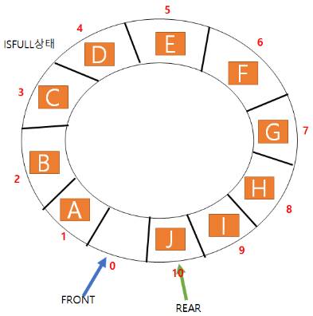
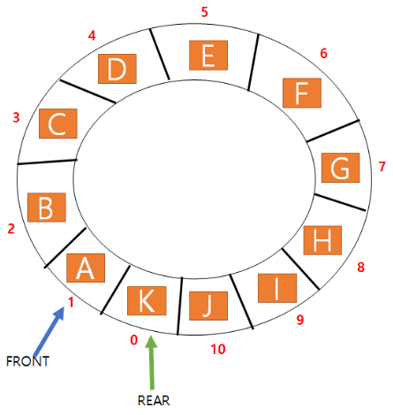
004
배열로 구현한 원형 큐
선형 큐의 문제점
원형 큐
Notes:
선형 큐의 문제점은 디큐 연산을 하면 그 디큐된 위치는 사용할 수 없게 되어 메모리 낭비가 발생합니다.
이 문제점을 보안 하기 위해 원형 큐를 사용하게 됩니다.
원형 큐는 마지막 노드가 첫 번째 노드와 연결되어 있으므로 마지막 위치인 10번째 에서 인큐를 하게 되면 0 번째에 노드가 추가가 됩니다.

Slide 15
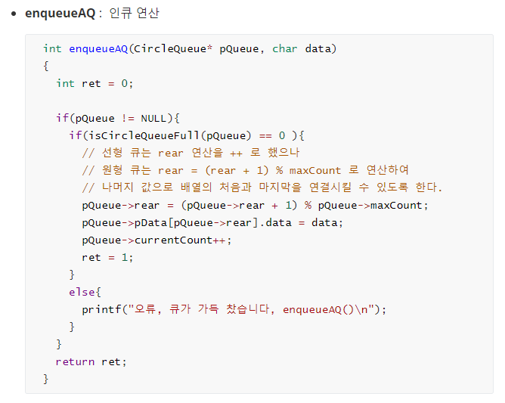
004
배열로 구현한 원형 큐
Rear
Front
Rear
 | B | C | D
Rear
Front
E | B | C | D

Slide 16
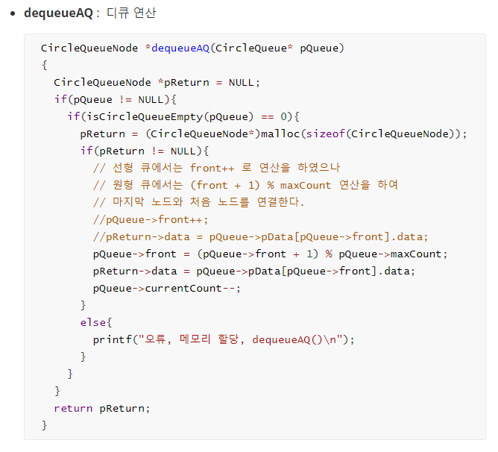
004
배열로 구현한 원형 큐
Rear
Front
Front
E | B | C | D
Rear
Front
E |  | C | D

Slide 17
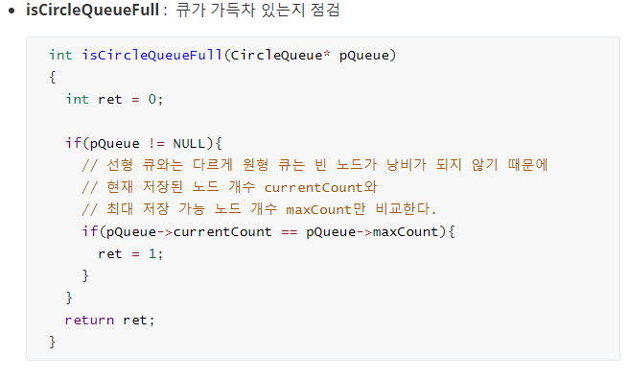
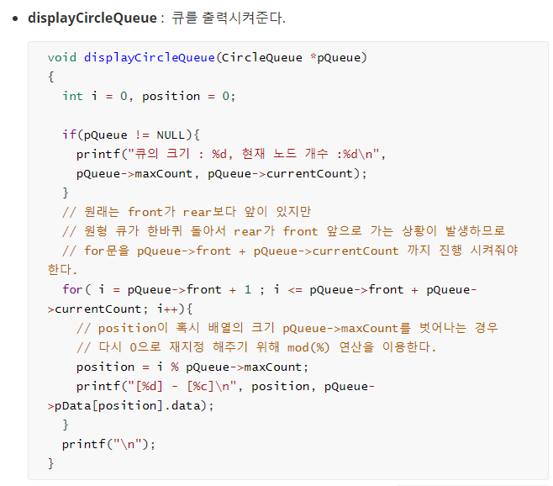
004
배열로 구현한 원형 큐

Slide 18
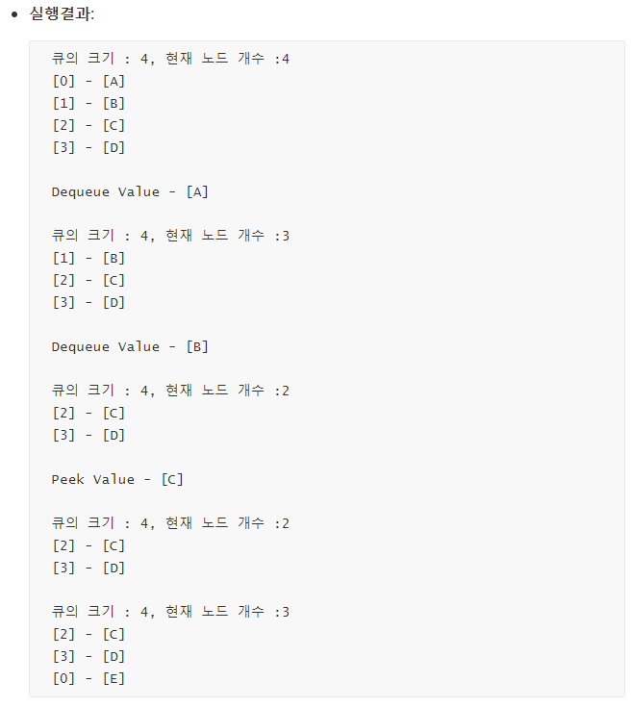
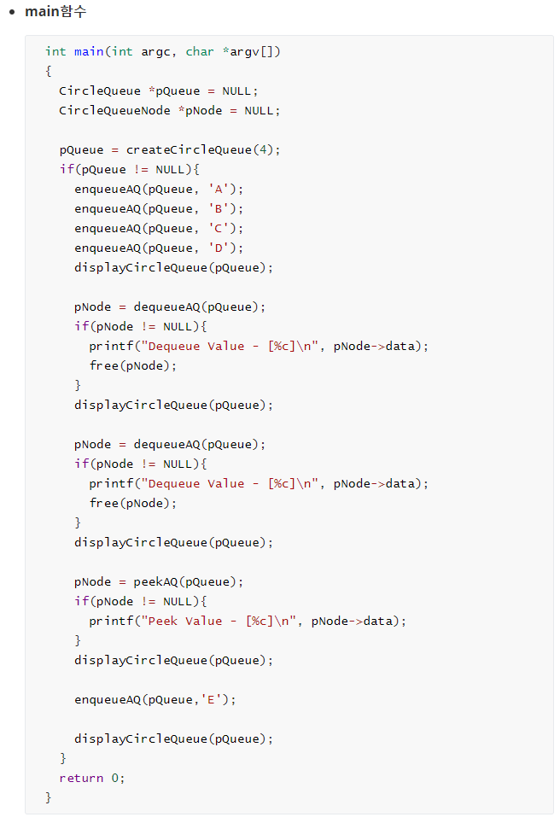
004
배열로 구현한 원형 큐

Slide 19
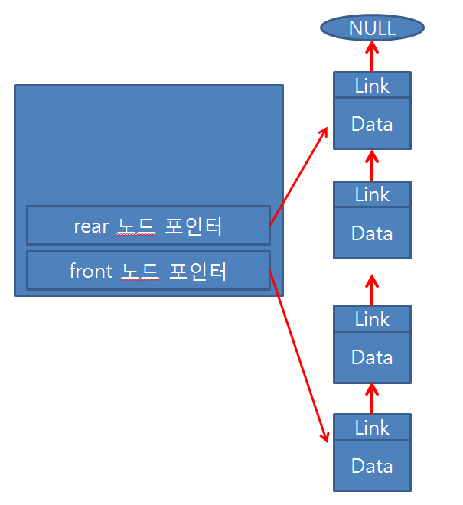
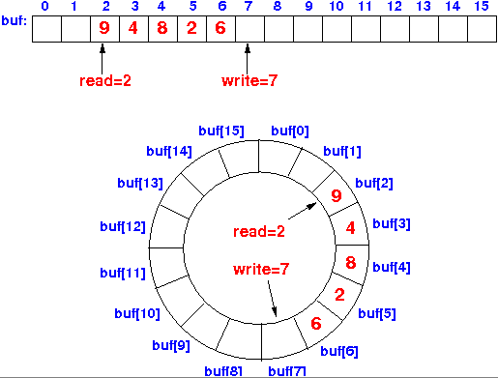
005
포인터로 구현한 연결 큐
배열로 구현한 큐의 문제점
포인터로 구현한 큐

Slide 20
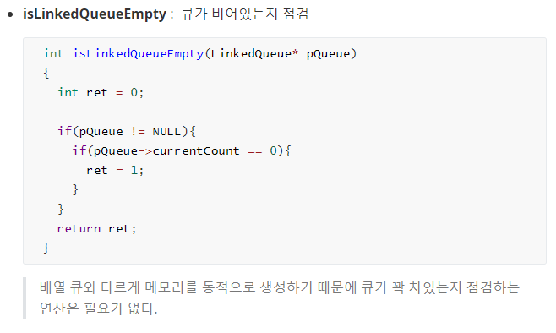
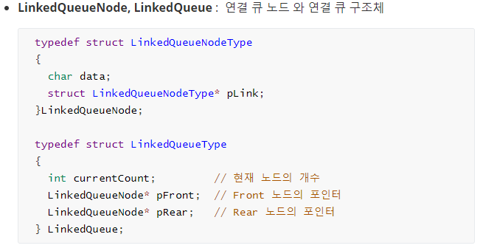
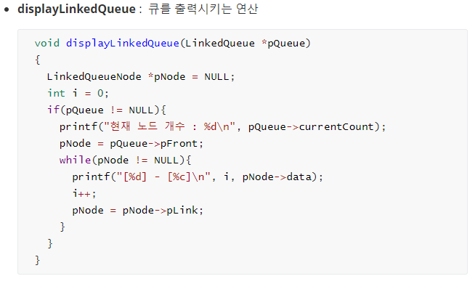
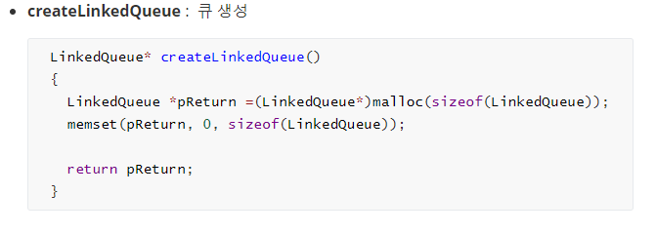
005
포인터로 구현한 연결 큐

Slide 21
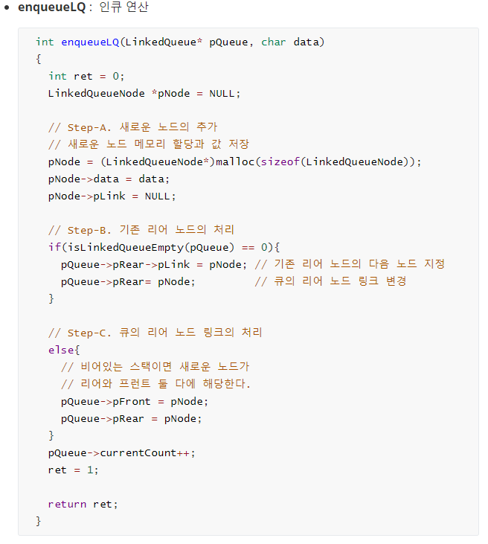
005
포인터로 구현한 연결 큐
Step A
New
Step B
Queue
Rear
Front
Node
Node
Node

Slide 22
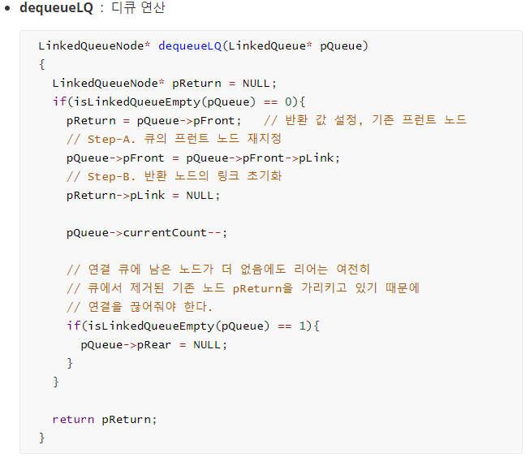
005
포인터로 구현한 연결 큐
Node
Queue
Rear
Front
Node
Step B
Node
pReturn
Step A

Slide 23
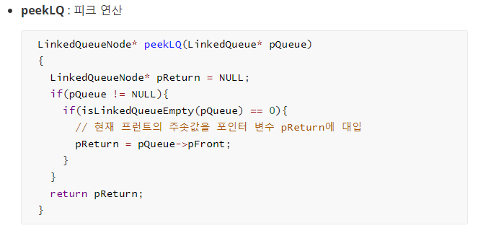
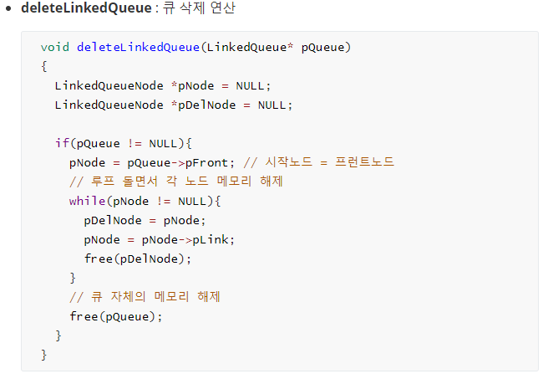
005
포인터로 구현한 연결 큐
Node
Queue
Rear
Front
Node
pRetuern
Node
Peek

Slide 24
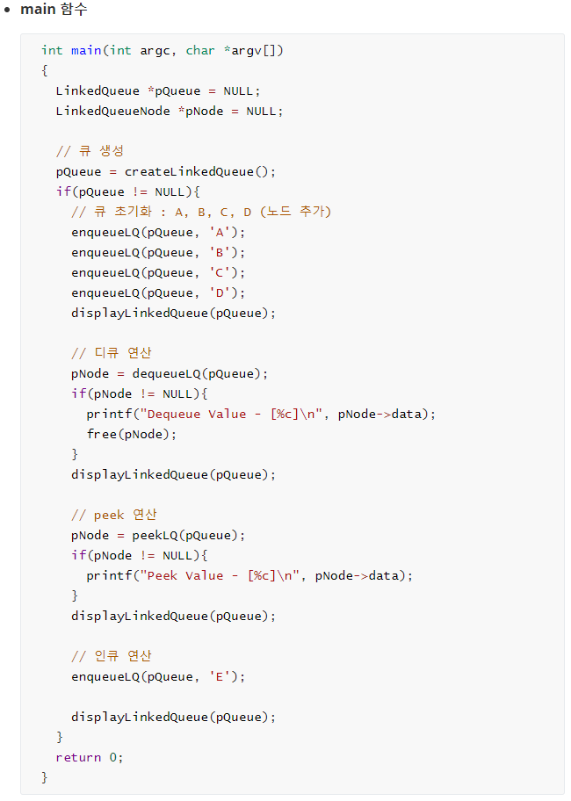
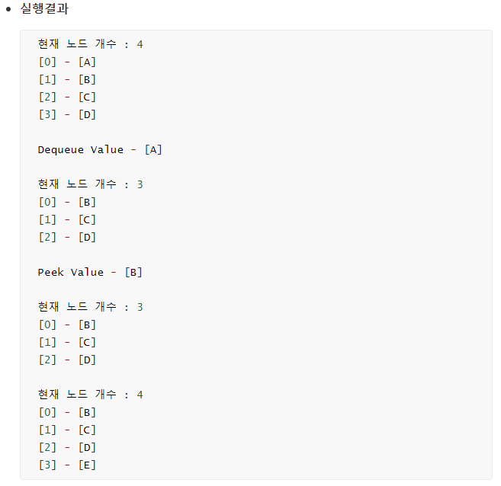
005
포인터로 구현한 연결 큐

Slide 25
감 사 합 니 다

